Slide 1
Orientaciones para el reporte de logros ambientales 2026
Momento 2
2026
Área de Gestión Pedagógica

Slide 2
Nos organizamos:
Mantén el micrófono silenciado cuando no hables.
En la medida de las circunstancias activa tu cámara para fomentar la interacción.
Busca un lugar silencioso y sin distracciones.
Respeta los turnos de palabra para asegurar un ambiente respetuoso.
Registramos nuestra asistencia en el enlace indicado en el chat.
Respondemos la encuesta de satisfacción en el enlace ubicado en el chat.
Área de Gestión Pedagógica

Slide 3

RUTA METODOLÓGICA DE ASISTENCIA TÉCNICA VIRTUAL (ATV)
Informar la ruta metodológica de la actividad, el propósito y producto. Activación de saberes
5 MINUTOS
Desarrollo de ATV: socialización de diapositivas.
PEAI
Reporte momento 2
55 MINUTOS
Ronda de preguntas. Compromisos.
15 MINUTOS
Área de Gestión Pedagógica

Slide 4
Propósito
Brindar orientaciones para reporte de logros ambientales – Momento 2
Producto
Compromisos firmes para asumir su rol en el reporte de logros ambientales - Momento 2
Área de Gestión Pedagógica

Slide 5

Recojo de saberes previos

Slide 6

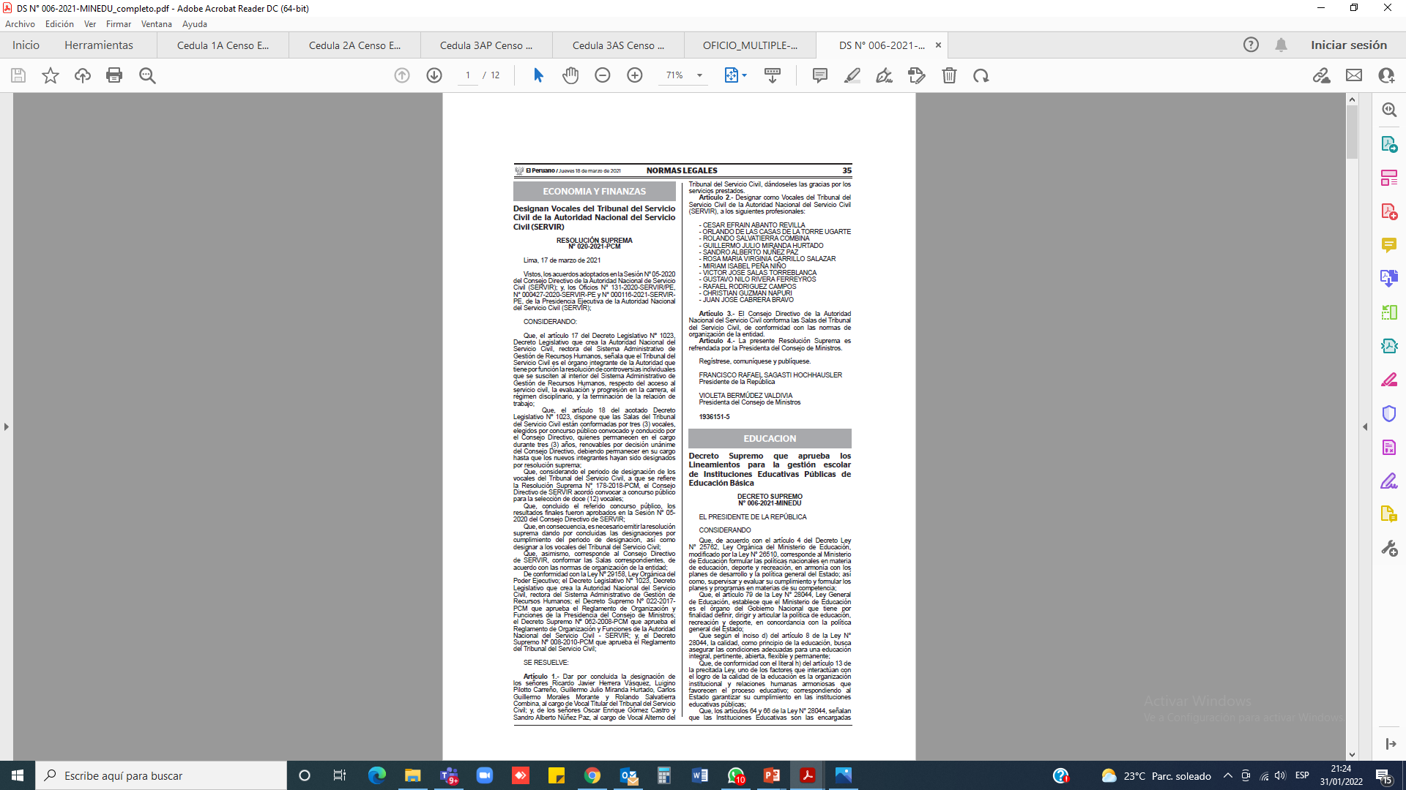
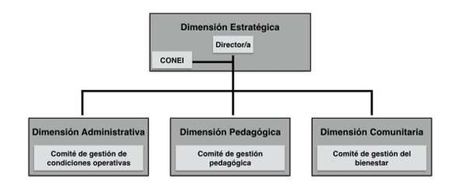
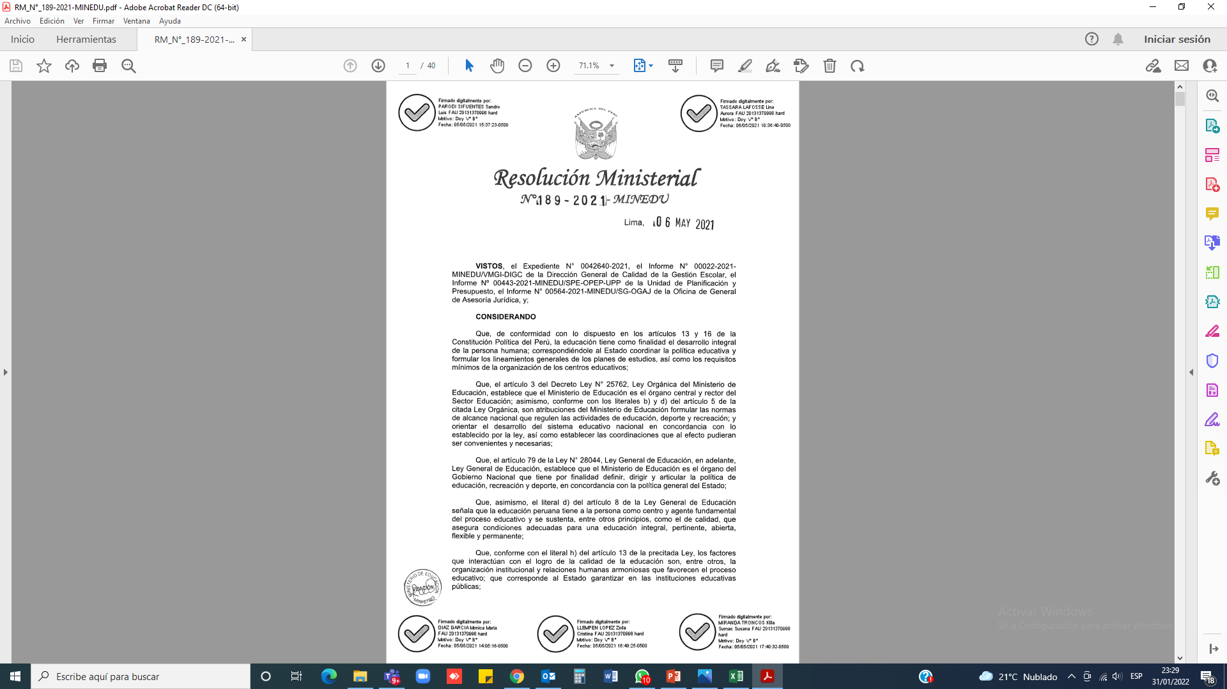
Los comités de gestión escolar y el PEAI
Asegura la incorporación del enfoque ambiental y el plan de Gestión del Riesgo de Deastres, en los documentos de gestión: PEI, PAT, RI, PCI, según corresponda.
Promover los Proyectos Educativos Ambientales Integrados PEAI que contengan las acciones orientadas a la mejora del entorno educativo y al logro de aprendizajes, en atención a la diversidad, asegurando su incorporación en los IIGG.
Promueve el involucramiento de la comunidad educativa en el desarrollo de las acciones planteadas.
Área de Gestión Pedagógica

Slide 7
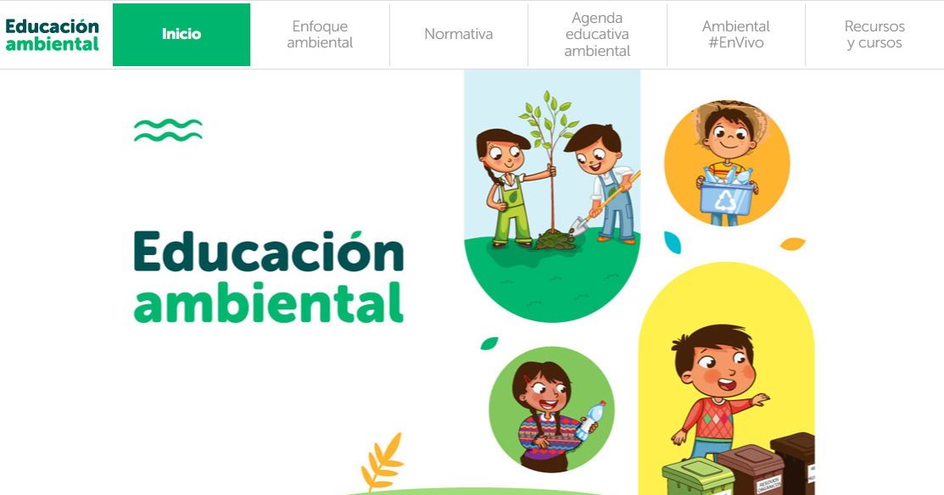
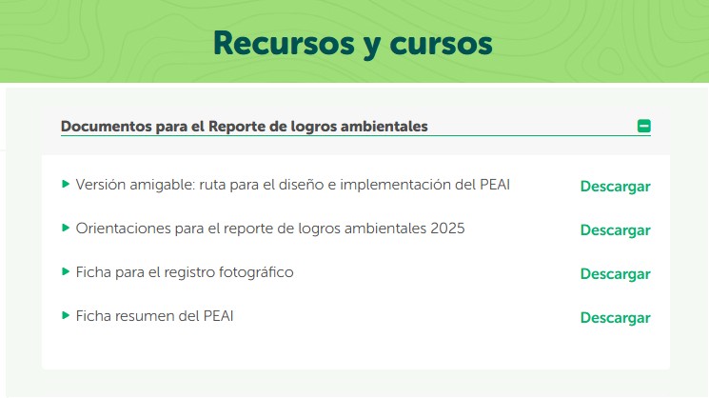
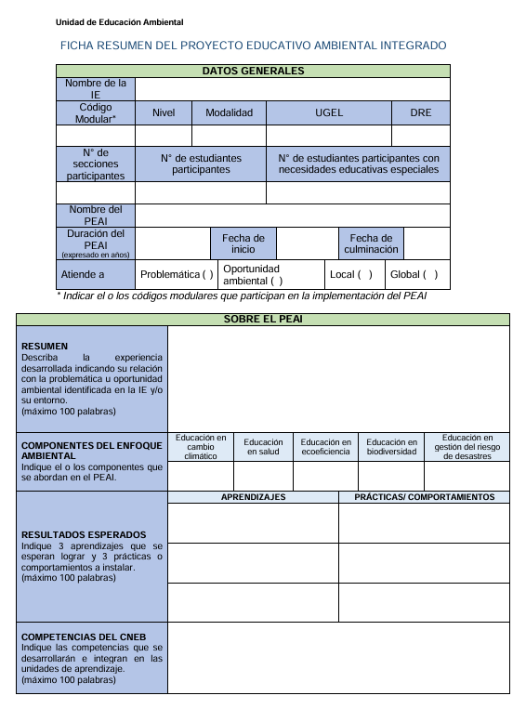

Diseño del PEAI: FICHA RESUMEN DEL PEAI
https://www.minedu.gob.pe/educacion-ambiental/
Área de Gestión Pedagógica

Slide 8
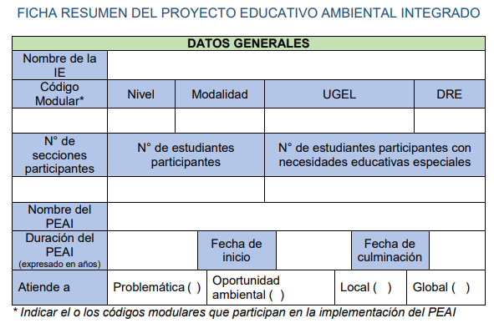
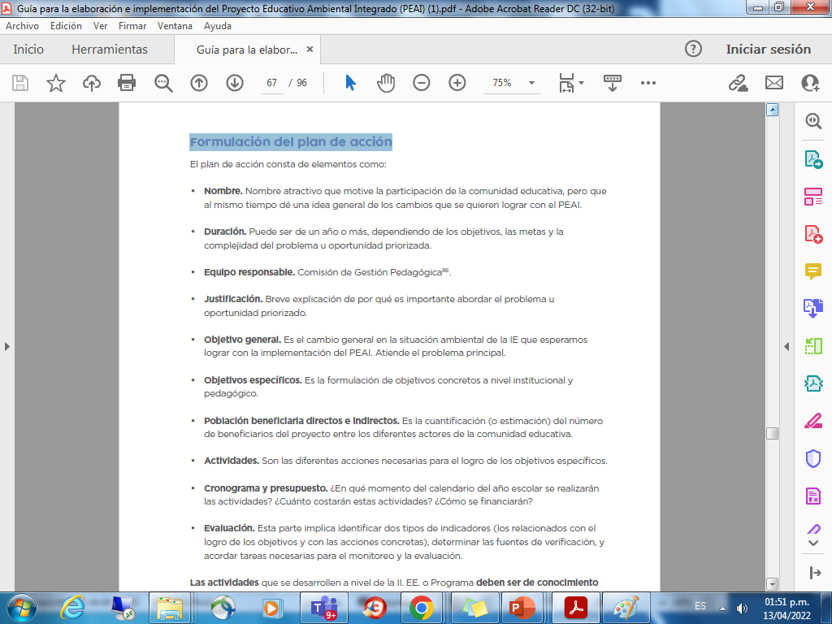
Ficha de Resumen del PEAI
El Comité de Gestión Pedagógica, lidera, articula, coordina el PEAI a desarrollarse en la IE.
Área de Gestión Pedagógica

Slide 9
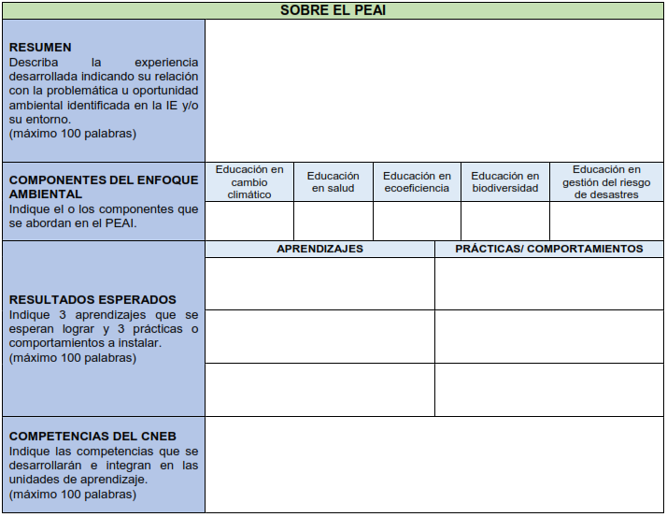
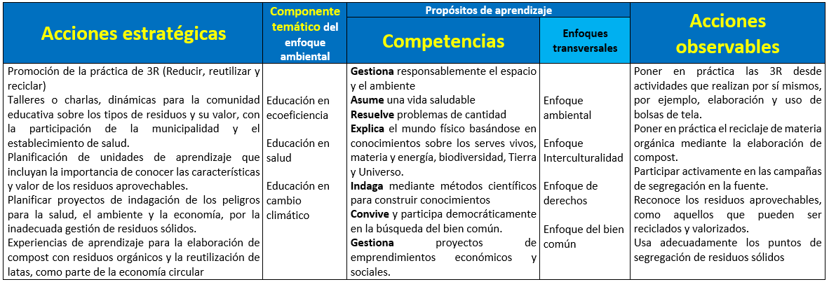
Ficha de Resumen del PEAI
Área de Gestión Pedagógica

Slide 10
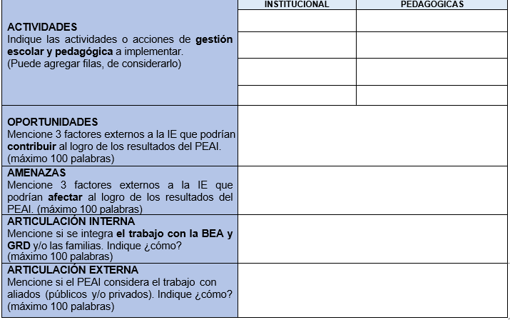
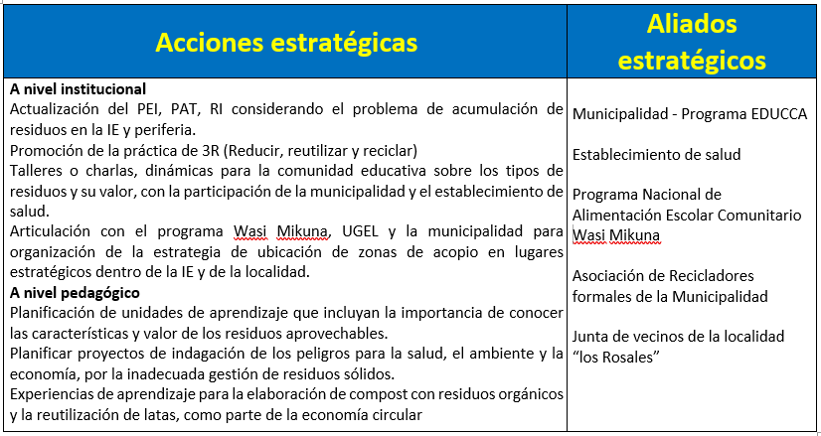
Ficha de Resumen del PEAI
Área de Gestión Pedagógica

Slide 11


Reporte de logros ambientales 2026
¿Cuánto momentos tiene el reporte de logros ambientales 2026?
¿En que periodo se realizará el reporte de logros ambientales- Momento 2?
¿Qué se reporta en el Momento 2?
Área de Gestión Pedagógica

Slide 12
Momentos del Reporte

Slide 13












Momentos del Reporte
Momento 2
Implementación del PEAI.​
Acciones desarrolladas de la Brigada EA y GRD.
Momento 1
Diseño del PEAI.​
Conformación o actualización de la Brigada EA y GRD.
¿Qué reportar?
1. Ficha registro fotográfico del PEAI
¿Cuáles
son las evidencias?
1. Ficha resumen del PEAI llena.
2. Video resumen del PEAI. (2 minutos)
2. RD de conformación de la BEA y GRD.
3. Evidencias de las actividades del PEAI y de la BEA y GRD
3. Fotografía de la BEA y GRD.
En la plataforma del SIMON
PM 472 - INST 947
01 OCT al 13 NOV 2026
¿Dónde reportar?
Todas IIEE EBR-EBE-EBA-EIB, públicas y privadas.
Excepto Inicial Ciclo I, PRONOEI y PRITE
¿Quiénes reportan?
Área de Gestión Pedagógica

Slide 14
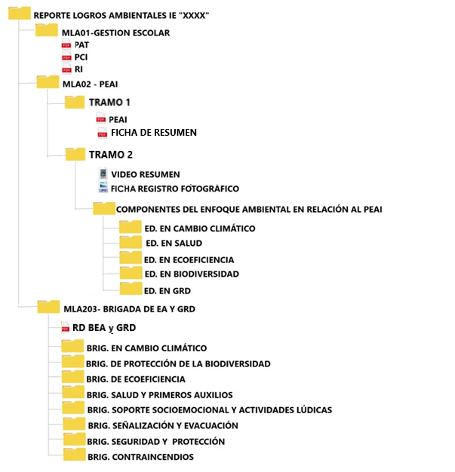

Previo al reporte
Momento 2
SIMON
PM 472 - INST 947
01 OCT al 13 NOV 2026
Área de Gestión Pedagógica

Slide 15
Organización de evidencias

Slide 16
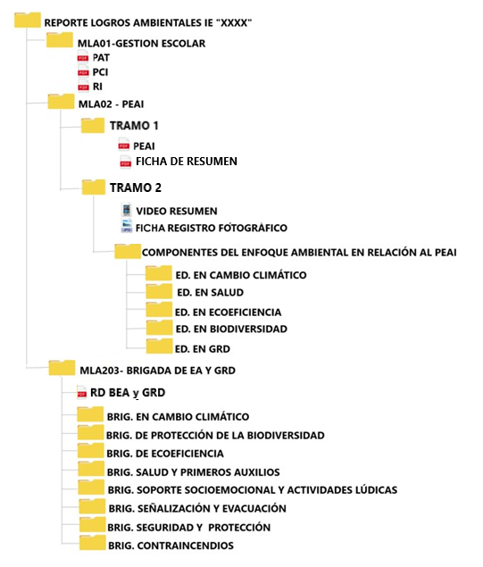
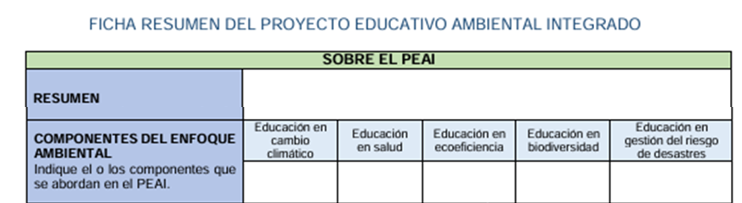


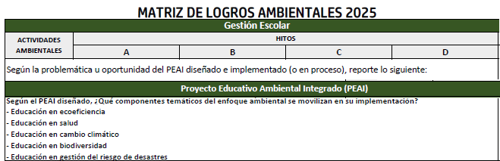
Organización de evidencias
1. Conforme a la MLA, organiza las evidencias siguiendo el orden de la Ilustración 1

Slide 17
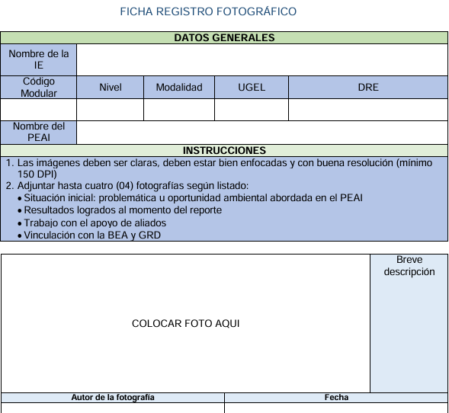
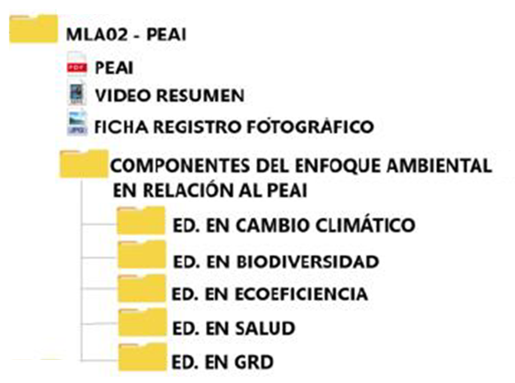

Organización de evidencias
2. Video y registro fotográfico
Formato MP4, en horizontal
Duración de 2 minutos, como máximo.
Describe la experiencia desarrollada indicando:
    problemática u oportunidad ambiental abordada
    Actividades institucionales y pedagógicas
    participación de actores (internos y externos)
    Logros y dificultades
Área de Gestión Pedagógica

Slide 18
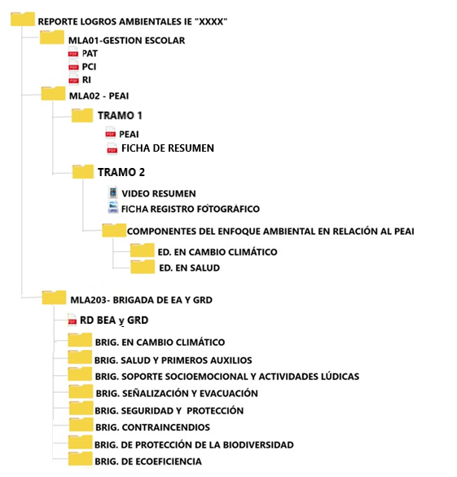
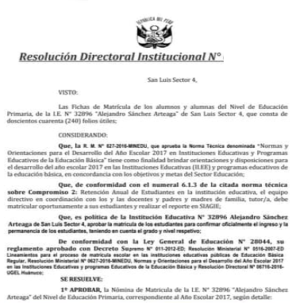


Escuela unidocente / 1 solo nivel
Organiza las evidencias: según el o los componente del PEAI y siguiendo el orden de la Ilustración 1
Logro Destacado: La IE demuestra que ha implementado las acciones de todos los componentes temáticos del PEAI y de las brigadas vinculadas BEA y GRD, así como acciones adicionales.
Área de Gestión Pedagógica

Slide 19
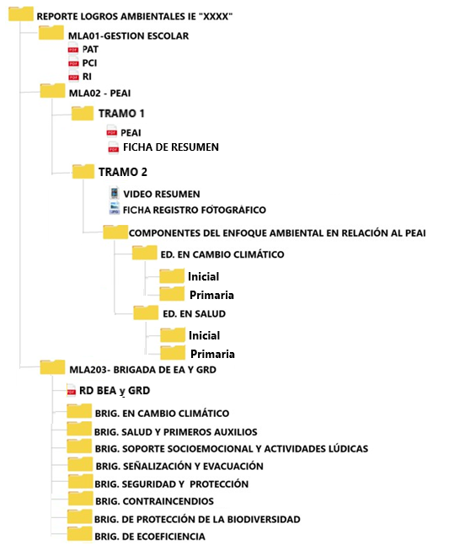
Escuela con dos o más niveles
Organiza las evidencias: según el o los componente del PEAI y siguiendo el orden de la Ilustración 1
Logro Destacado: La IE demuestra que ha implementado las acciones de todos los componentes temáticos del PEAI y de las brigadas vinculadas BEA y GRD, así como acciones adicionales.
Área de Gestión Pedagógica

Slide 20
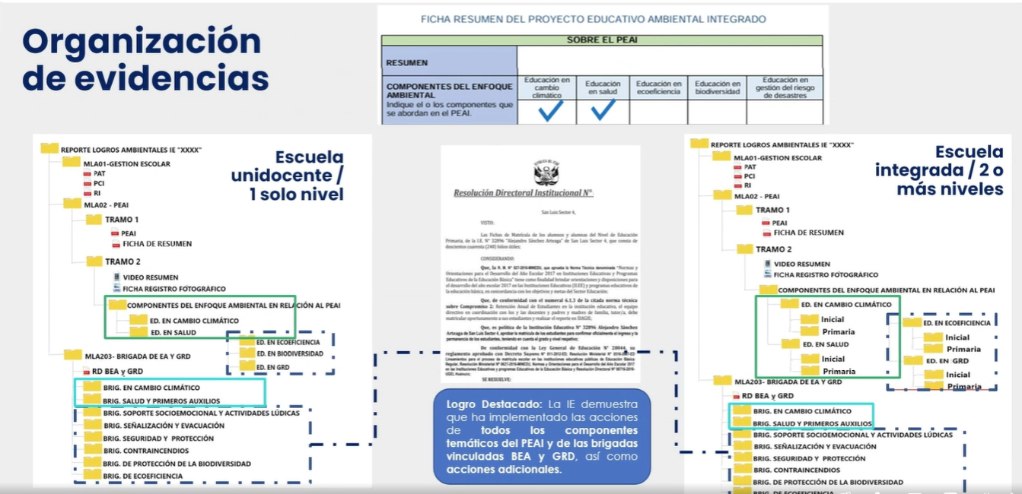
Área de Gestión Pedagógica

Slide 21
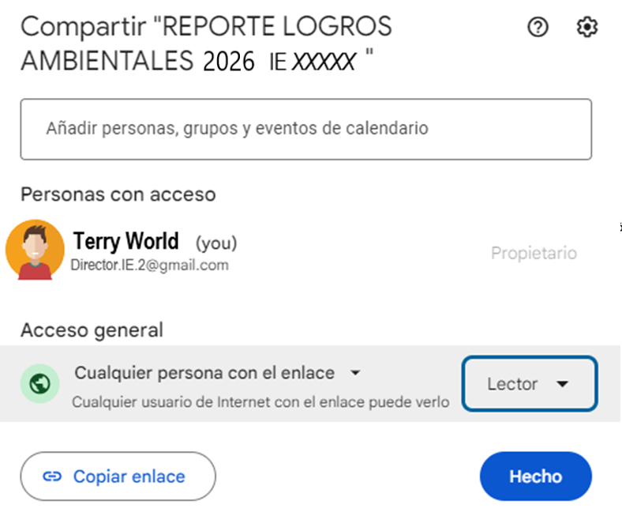
Organización de evidencias
Verificar el acceso a los archivos
Se excluye de la evaluación a aquellas II.EE que habiendo alcanzado un LOGRO AMBIENTAL DESTACADO, no presentan coherencia entre las actividades que reportan como cumplidas y los medios de verificación presentados.
Asimismo, se excluye del proceso de evaluación a las II.EE que tienen un enlace drive que no se puede abrir, está dañado u otro, no permitiendo acceder a la información que contiene. O con EVIDENCIAS posterior al reporte.

Slide 22
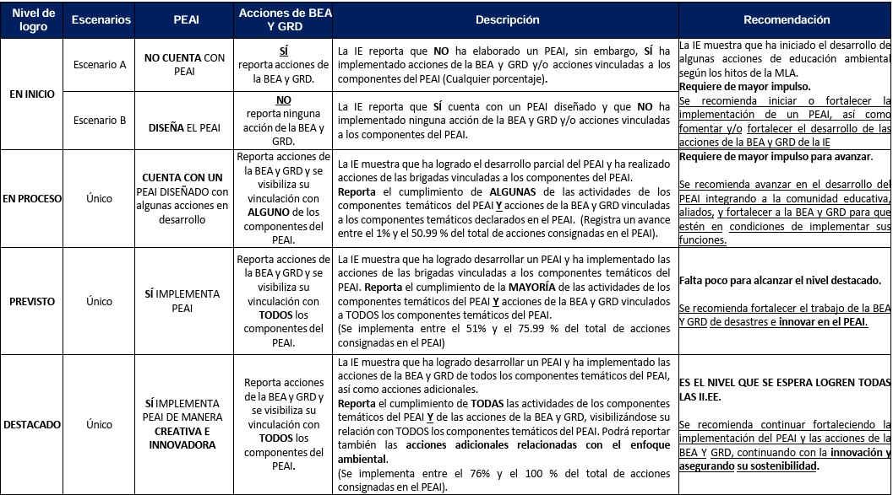
Nivel de logro
La IE muestra que ha logrado desarrollar un PEAI y ha implementado las acciones de la BEA y GRD de todos los componentes temáticos del PEAI, así como acciones adicionales. ( 76% y el 100 % del total de acciones consignadas en el PEAI)
Categorías de las II.EE con LOGRO AMBIENTAL DESTACADO a ser reconocidas en UGEL, DRE/GRE, MINEDU
EBR Educación Básica Regular pública
EBR Educación Básica Regular privada
EBA. Educación Básica Alternativa (pública/privada)
EBE. Educación Básica Especial (pública/privada)
EBR – EIB. Educación Intercultural Bilingüe (pública/privada)
Área de Gestión Pedagógica

Slide 23
GRACIAS

